Slide 1

연구 진행 상황
이성호
sean0310@.seoultech.ac.kr
배소희
shbae2819@g.seoultech.ac.kr
2023.10.26

Slide 2
Contents
데이터 이해
실험 데이터 구축 방법
모델링
일반 머신러닝 모델 (Linear regression, Random forest)
딥러닝 모델 (1D CNN, LSTM)
향후 계획

Slide 3
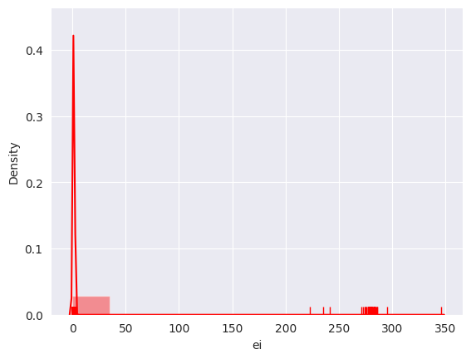
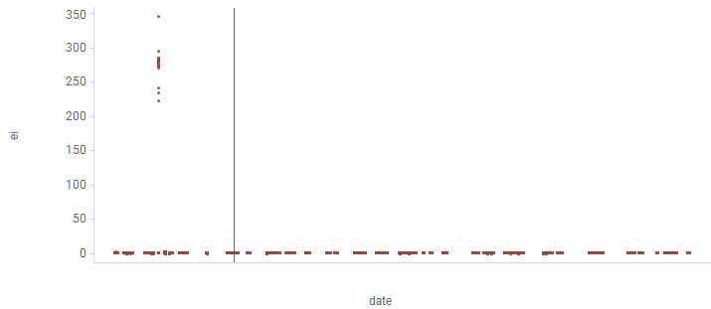
데이터 이해
이용 데이터
df_ext(2023-04-01~2023-08-31,51250385)_2023-10-17 10-58-30 -seoultec ( 제품 1종에 대한 한달간 센서 데이터 )
제품 코드 : 51230385
기간 : 2023-04-05 14:59:00 ~ 2023-08-27 03:00:00 (분)
데이터 시각화
ei값의 이상치가 발생하는 구간은 4월 16일로 14:30:00~15:23:00, 구간에서의 ei값은 약 200 ~ 300
< ei의 이상치 값 및 데이터 공백 >
< ei 분포 시각화 >
Notes:
데이터 공백은 stop이 발생했을 경우뿐만 아니라 다른 이유로도 발생할 수 있음
거의 같은 값을 가지는 변수의 경우 시계열 성을 띄지 않는 변수인지 이상치가 있어보이는 변수인건지

Slide 4
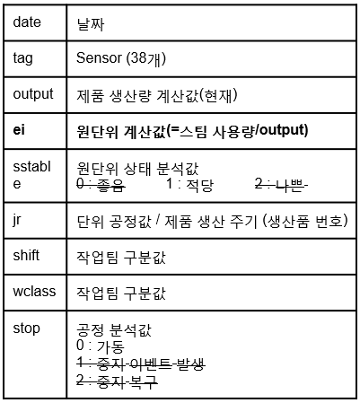
실험 데이터 구축
이용 데이터 전처리
output : ei와 중복이기 때문에 제거
sstable : 동일값(1)이기 때문에 제거
jr : 생산품의 번호 제거
shift, wclass : 카테고리 변수로 제거
stop : 정상가동으로 동일값(0)이기 때문에 제거
input(X) : tag (38개 sensor 데이터)
output(y) : ei
전체 데이터에 대해 Standardscaler 적용
Data split
Stop 및 다른 이유로 인해 끊긴 시간대 지점들을 고려하여 전체 데이터를 다음과 같은 비율로 분할
일반 머신러닝 모델 : Train : Test = 0.8 : 0.2
딥러닝 모델 : Train : Val : Test = 0.6 : 0.2 : 0.2
Window size : 7
끊긴 시간대로 인해 잘려서 기록된 데이터의 최소 크기가 7(2023-04-13 02:53:00 ~ 02:59:00)이기 때문
시계열 데이터를 사용하는 머신러닝 및 딥러닝에서 이용
Notes:
이 이용 데이터 처리에 대한 내용은 딥러닝에 적용되는 구축 방법

Slide 5
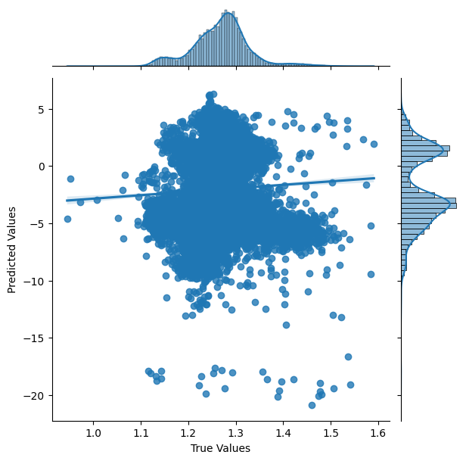
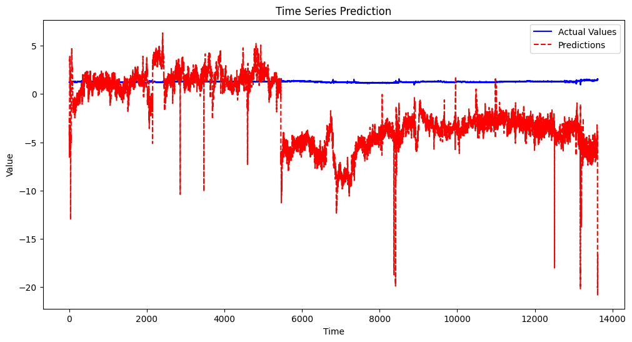
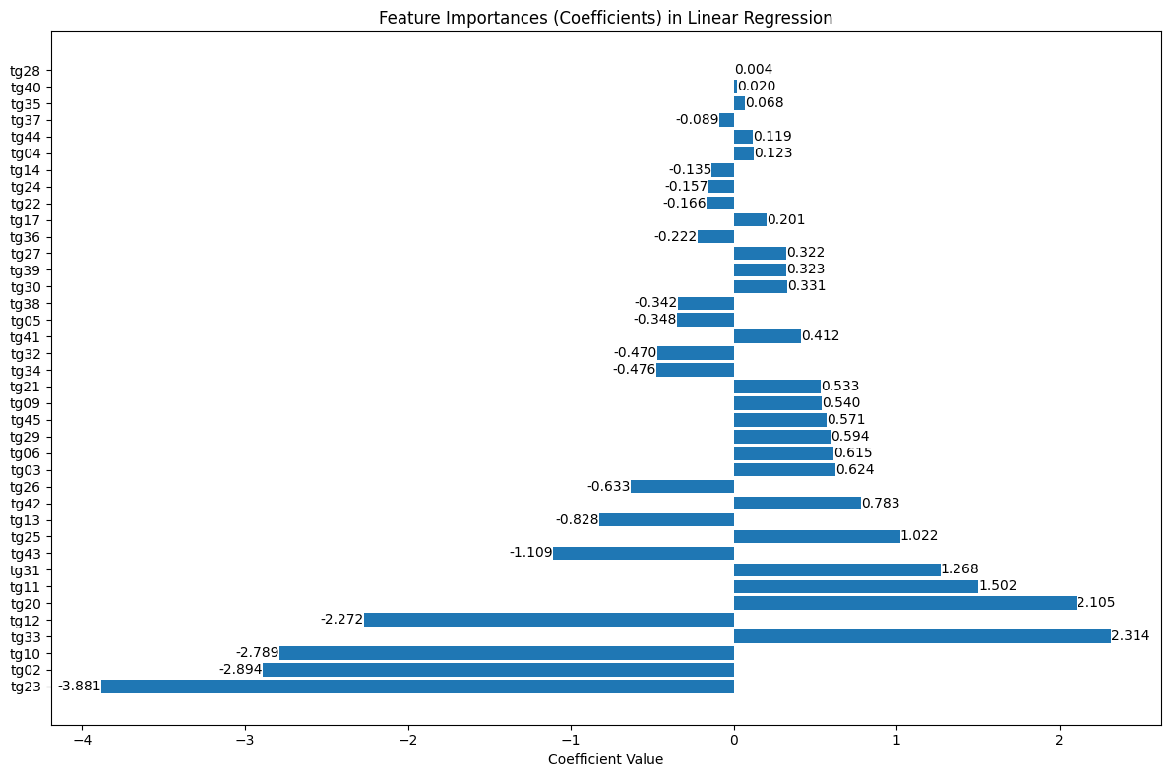
Linear regression
Experiment setting
동일 시점의 센서 정보를 활용해 ei 예측
→ 시계열성 반영 X
Result
R² : -6004.0959
Rescale MSE : 21.9483
변수 별 중요도 해석
: 모델 예측 성능이 좋지 않아 변수 별 중요도를 신뢰하기 어려움

Slide 6
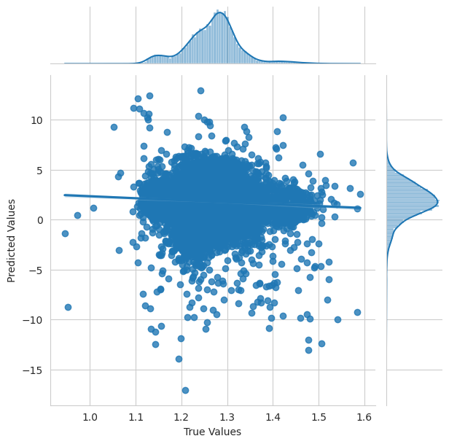
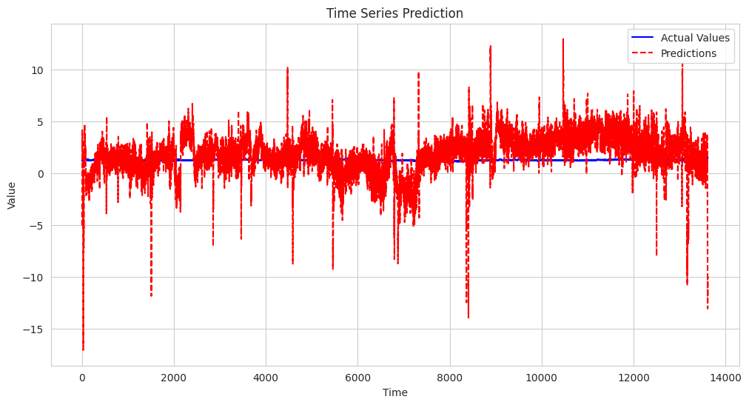
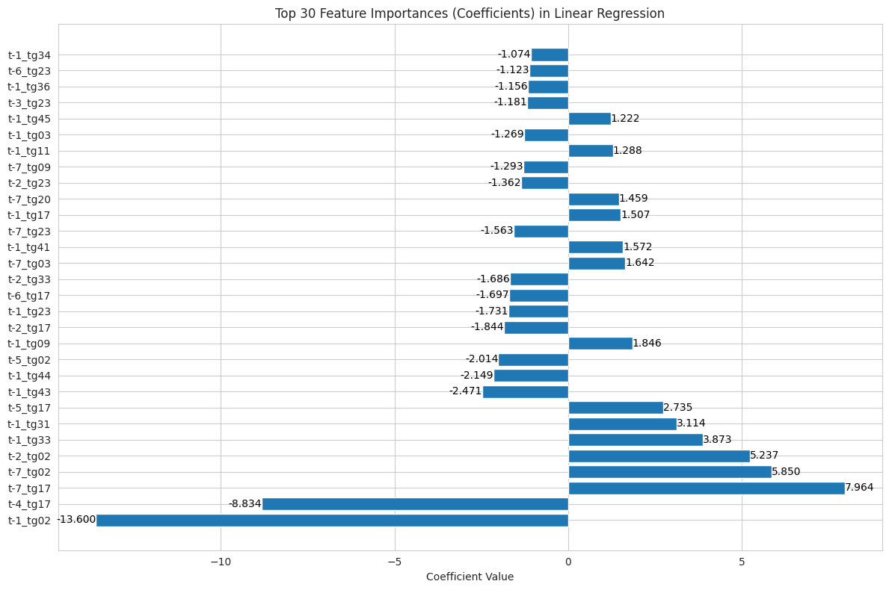
Linear regression
Experiment setting
시계열 데이터셋에 윈도우 길이만큼 rolling window 기법을 적용하여 선형회귀 적용
→ 시계열성 반영 o
Result
R² : -1112.9390
Rescale MSE : 4.0667
변수 별 중요도 해석
: 모델 예측 성능이 좋지 않아 변수 별 중요도를 신뢰하기 어려움
(t-1이 y에 가까운 시점이며, t-7이 가장 먼 시점)

Slide 7
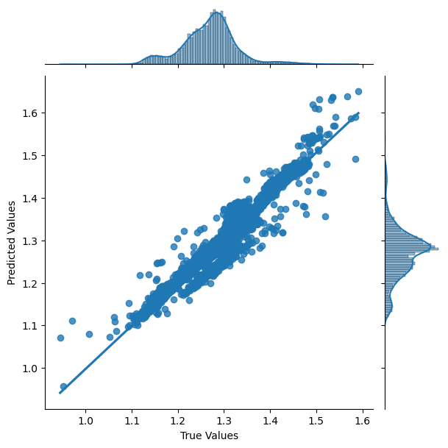
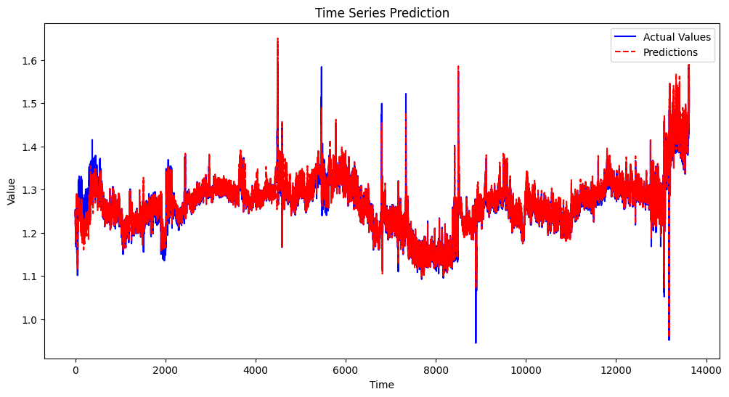
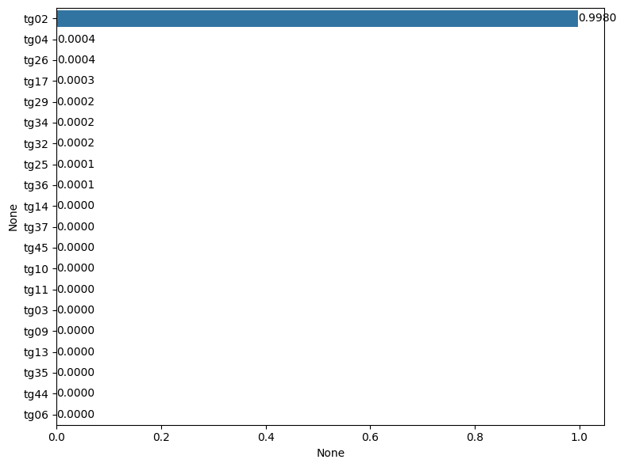
Random forest
Experiment setting
N_estimators = 100
동일 시점의 센서 정보를 활용해 ei 예측
→ 시계열성 반영 X
Result
R² : 0.9570
Rescale MSE : 0.000157
변수 별 중요도 해석
: 학습한 랜덤포레스트 모델에서 평균불순도 감소(변수가 트리의 상위 노드에서 선택되는 빈도수를 수치화)로 변수 중요도를 계산한 결과, ‘tag02’ feature 중요도는 0.998
→ 랜덤포레스트에서는 ‘tag02’ feature가 가장 중요하게 작용

Slide 8
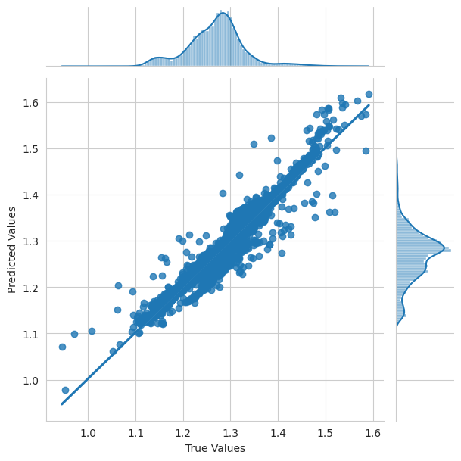
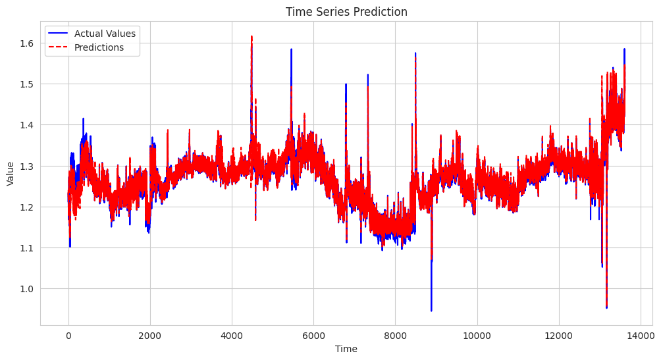
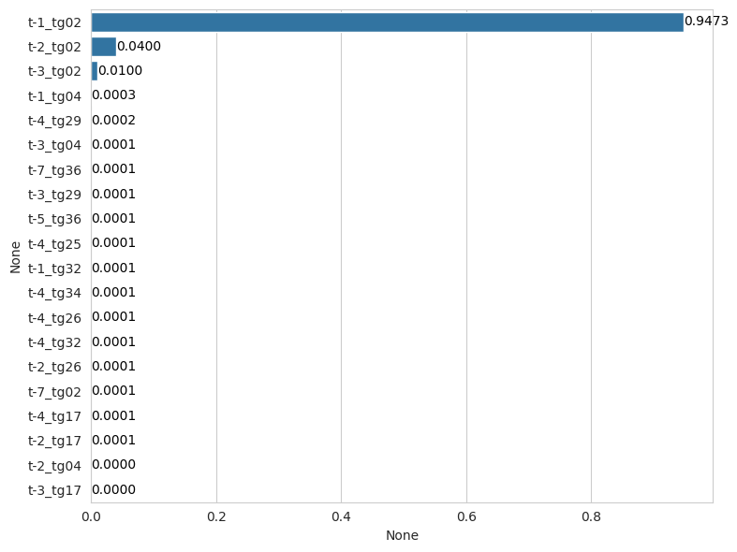
Random forest
Experiment setting
N_estimators = 100
시계열 데이터셋에 윈도우 길이만큼 rolling window 기법을 적용하여 선형회귀 적용
→ 시계열성 반영 o
Result
R² : 0.9644
Rescale MSE : 0.0001301
변수 별 중요도 해석
: 학습한 랜덤포레스트 모델에서 평균불순도 감소(변수가 트리의 상위 노드에서 선택되는 빈도수를 수치화)로 변수 중요도를 계산한 결과, ‘tag02’ feature 중요도는 0.998
→ 시계열을 반영한 랜덤포레스트 또한 동일 시점의 ‘tag02’ feature가 가장 중요하게 작용
(t-1이 y에 가까운 시점이며, t-7이 가장 먼 시점)

Slide 9
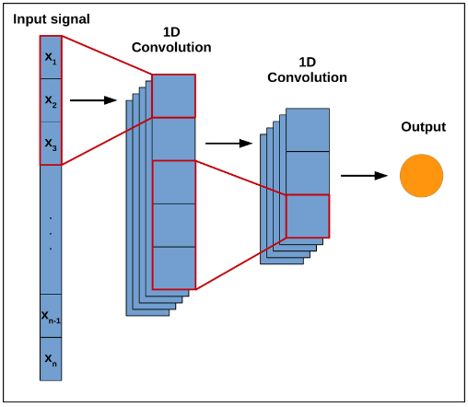
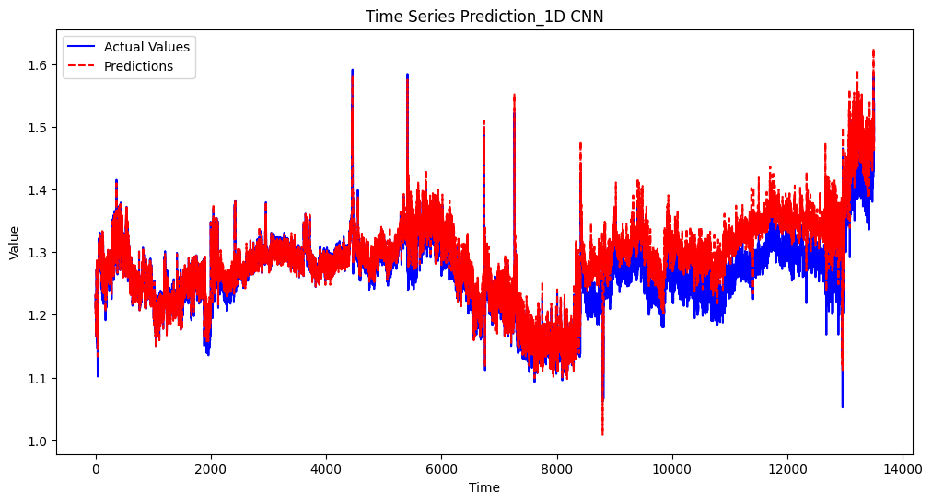
1D CNN
모델
기존 CNN모델에서 input 및 kernel의 차원을 축소한 모델
시간에 따른 연속적인 패턴이나 특성을 식별하는데 유용
입력 데이터의 길이에 상관없이 고정된 크기의 출력을 생성
Experiment setting
Epoch : 200
optimizer : Adam(lr=1e-4)
val loss가 가장 낮은 모델로 test
Layer : 3 겹의 1D Conv layer(64->128->256 / kernel=3) 후 3겹의 linear layer (256 -> 128 -> 64 -> 1)
Result
R² : 0.6970
Rescale MSE : 0.0011
Rescale MAE : 0.0242

Slide 10
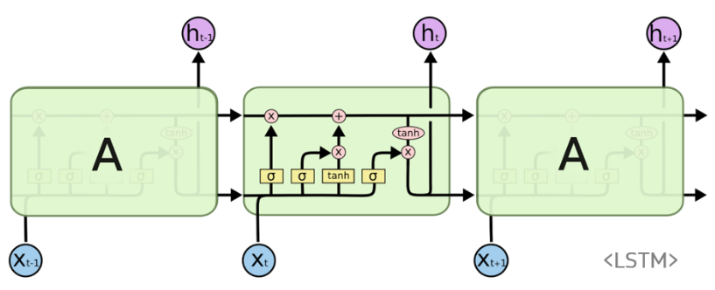
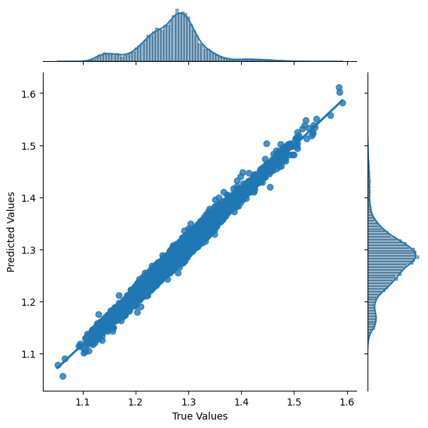
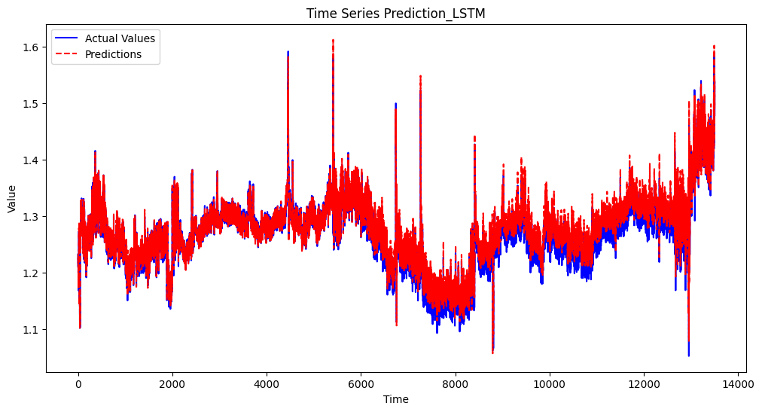
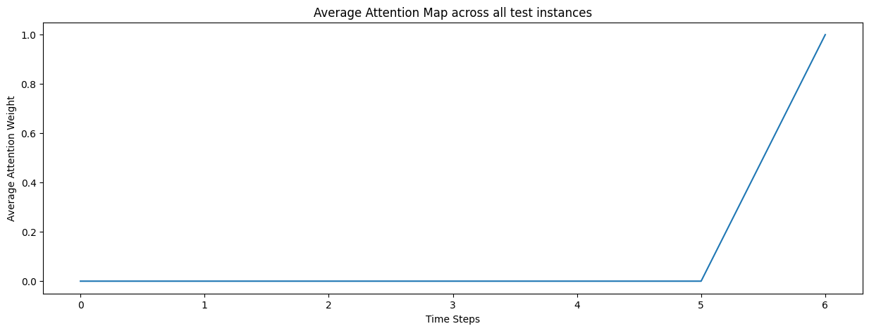
LSTM
모델
RNN의 한 종류로 긴 시퀀스 데이터에서 장기 의존성을 학습에 효과적
Forget, input, output 게이트로 정보의 흐름을 조절하며 셀 상태는 장기 정보를 저장
LSTM에 attention layer를 추가하여
여러 변수로 구성된 시계열 데이터에서 어떤 변수가 “특정 시점”에서 더 중요한지 판단
Attention map을 통해 모델 해석력 용이
적용한 모델은 다음과 같은 구조를 지님
입력 -> LSTM -> Attention -> 출력
Experiment setting
Epoch : 200
optimizer : Adam(lr=1e-4)
val loss가 가장 낮은 모델로 test
Layer : lstm layer(hidden=256, layer=6) + attention layer
Result
R² : 0.9429
Rescale MSE : 0.0002
Rescale MAE : 0.0113
Attention 결과
ei를 예측하는데 동일 시점의 영향력이 가장 큼
(t6이 y에 가까운 시점이며, t0가 가장 먼 시점)

Slide 11
향후 계획
추가적인 딥러닝 모델 구축 - TCN 등
딥러닝 모델에 대한 해석 방법 적용 - Saliency Map, LRP, SHAP 등

